Slide 1
Добро пожаловать в Юридический институт!

Slide 2
Юридический факультет Югорского государственного университета был основан в 2004 году, а с 1 сентября 2012 года стал самостоятельной структурной единицей университета

Slide 3
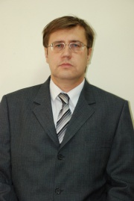
Директор Юридического института: к.ю.н., доцент Станислав Васильевич Розенко Контактные данные: 628012, Тюменская область, ХМАО-Югра, г. Ханты-Мансийск, ул. Чехова, 16, корпус 4, кабинет 225 s_rozenko@ugrasu.ru Телефон: +7 (3467) 377-000 (доб.393)

Slide 4
Институт осуществляет обучение по направлениям подготовки: 40.03.01-Юриспруденция (уровень бакалавриата) 40.04.01-Юриспруденция (уровень магистратуры) 46.04.01 - История (уровень магистратуры) 40.06.01- Юриспруденция (аспирантура)

Slide 5
По направлению подготовки 40.03.01- Юриспруденция обучение осуществляется в очной и очно-заочной формах, в соответствии с требованиями Федерального образовательного стандарта высшего образования, утвержденного Приказом Минобрнауки РФ от 01.12.2016 года №1511

Slide 6
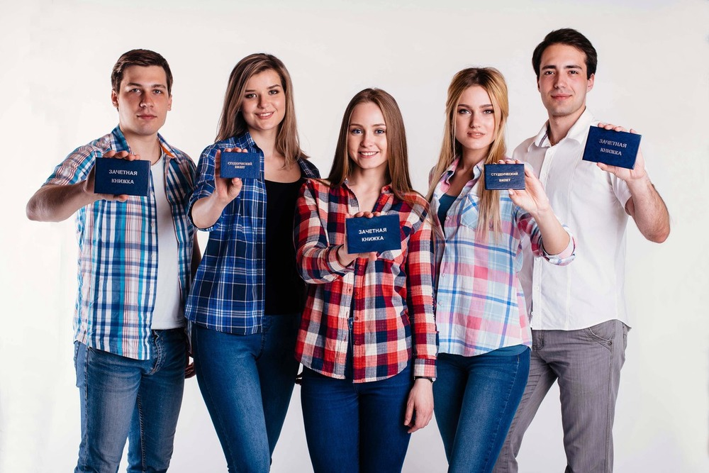
Очная форма обучения Срок обучения: 4 года Квалификация: бакалавр Профили: «Государственно-правовой» , «Уголовно-правовой»

Slide 7
Очно-заочная форма обучения Срок обучения: 4 года 6 месяцев Квалификация: бакалавр Профиль: «Государственно-правовой» Обучение предполагает посещение очных практических занятий по пятницам и субботам, дистанционные лекции и самостоятельную работу на портале ЮГУ «Электронный университет»

Slide 8
Структура учебного плана 1) Дисциплины, обязательные для всех профилей, в т.ч. дисциплины базовой части по ФГОС ВО: История государства и права России История государства и права зарубежных стран Теория государства и права Иностранный язык Иностранный язык в сфере юриспруденции Уголовное право Гражданское право Конституционное право Муниципальное право Административное право Семейное право Жилищное право Налоговое право Финансовое право Трудовое право Право социального обеспечения Земельное право Экологическое право Международное право Международное частное право Основы юридического консультирования и другие.

Slide 9
Структура учебного плана 2)Дисциплины специализации (на 3 и 4 курсе обучения): Государственно-правовой профиль: Бюджетное право Актуальные проблемы административного права Юридическая техника Основы нормотворчества Правовые основы государственной и муниципальной службы Правовые основы государственного и муниципального контроля Судебное делопроизводство Актуальные проблемы законодательного процесса Конституционный судебный процесс Уголовно-правовой профиль: Основы теории и практики квалификации преступлений Основы оперативно-розыскной и следственной деятельности Дифференцированные формы уголовного судопроизводства Уголовно-исполнительное право Международное уголовное право Судебная психиатрия Судебное делопроизводство Теория и практика доказывания в уголовном судопроизводстве Международно-правовые основы правоохранительной деятельности

Slide 10
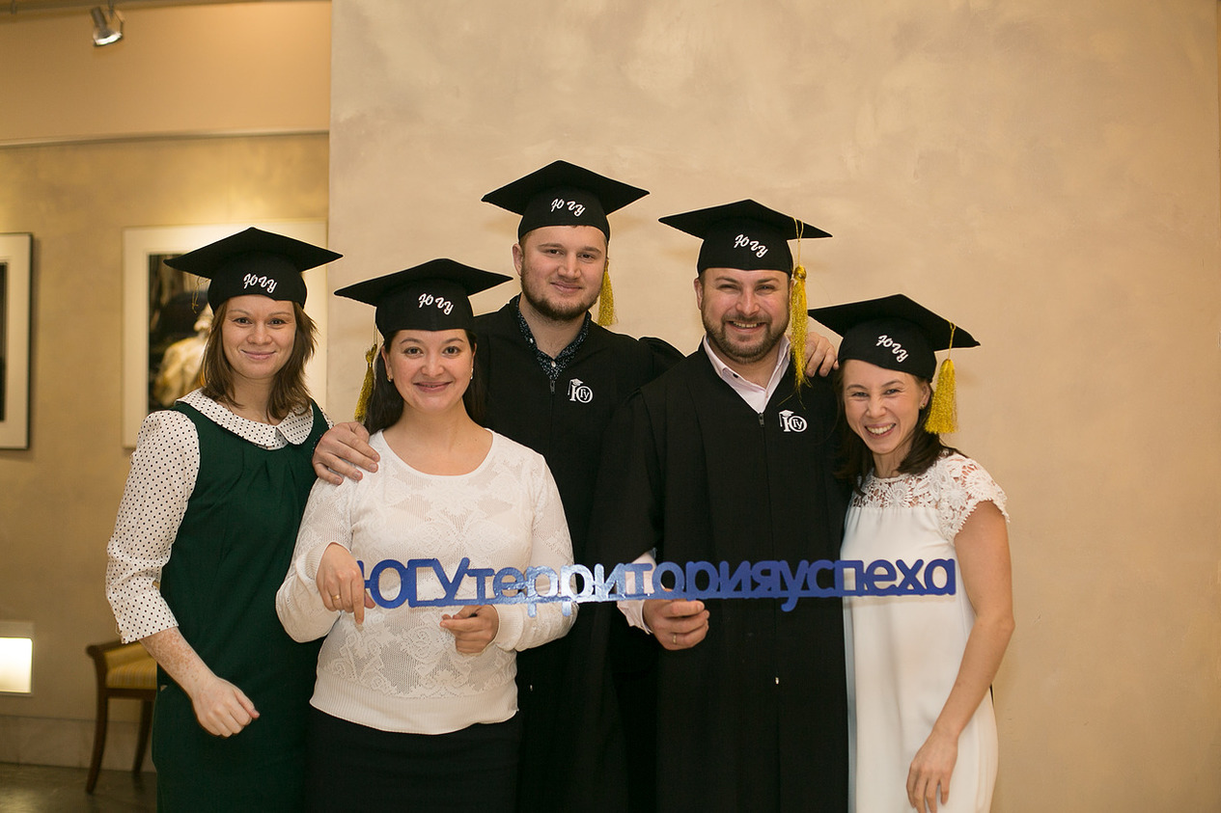
Структура учебного плана 3)Практики: Учебная практика (2 курс) Производственная практика 1 (3 курс) Производственная практика 2 (4 курс) 4) Государственная итоговая аттестация Подготовка к сдаче государственного экзамена Сдача государственного экзамена

Slide 11
СТИПЕНДИИ
Академическая стипендия
стипендия без надбавок первокурсникам до первой сессии:
3500 рублей (бюджет РФ) 2600 рублей (бюджет ХМАО)
стипендия, сдавшим экзамены на «хорошо»:
5800 рублей (бюджет РФ) 5000 рублей (бюджет ХМАО)
повышенная стипендия:
7500 рублей (бюджет РФ) 5800 рублей (бюджет ХМАО)
Стипендия Учёного совета
10 000 рублей- за особые достижения 8000 рублей (бюджет ХМАО)
Стипендии Губернатора ХМАО-Югры,
Президента РФ и Правительства РФ
Социальная стипендия
от 4600-6300 рублей (бюджет РФ) от 4400-11900 рублей (бюджет ХМАО)
Единовременная материальная помощь
от 10000 рублей – 15000 рублей

Slide 12
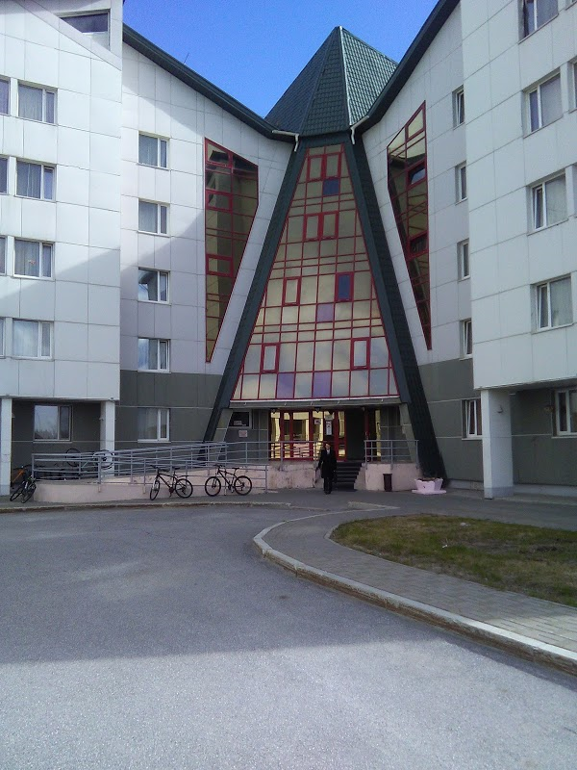
Иногородним студентам предоставляется общежитие

Slide 13
Контрольные цифры приема на 2020-2021 учебный год
НАПРАВЛЕНИЕ/ СПЕЦИАЛЬНОСТЬ - ОЧНОЕ | РФ | ХМАО | ВН | ИТОГО
40.03.01 Юриспруденция | 18 | 15 | 17 | 50
40.03.01 Юриспруденция (ОЧНО-ЗАОЧНАЯ) | - | - | 20 | 20

Slide 14
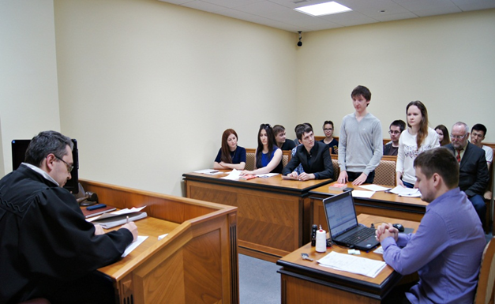
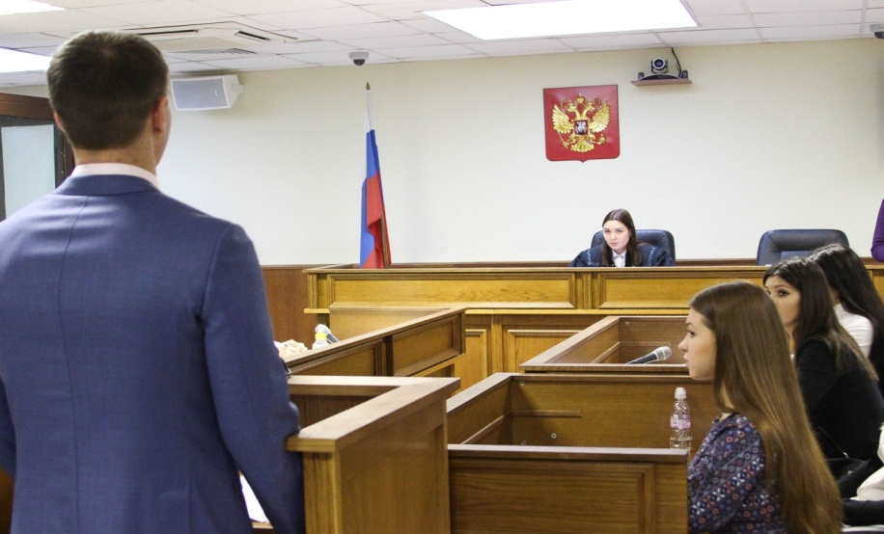
Вступительные испытания:
1. Обществознание (минимальный балл – 55)
История (минимальный балл – 45)
Русский язык (минимальный балл – 40)

Slide 15
Индивидуальные достижения |  | Кол-во баллов
Наличие статуса чемпиона и призера Олимпийских игр, Паралимпийских игр и Сурдлимпийских игр, чемпиона мира, чемпиона Европы, победителя первенства мира, первенства Европы по видам спорта, включенных в программы Олимпийских игр, Паралимпийских игр и Сурдлимпийских игр, наличие золотого значка «Готов к труду и обороне» (при поступлении на обучение на все направления кроме «Физическая культура» и «Спорт»). |  | 5
Наличие аттестата о среднем общем образовании с отличием или золотая/серебряная медаль, наличие диплома о среднем профессиональном образовании с отличием |  | 10
Осуществление волонтёрской (добровольческой) деятельности (если с даты завершения периода указанной деятельности прошло не более 4 лет) |  | 3
Участие и (или) результаты участия поступающих в олимпиадах интеллектуальных и (или) творческих конкурсах, конференциях проводимых университетом | Победитель/ 1 место | 10
 | Призер/ 2 место | 8
 | 3 место | 6
 | Участник | 3
Участие и (или) результаты участия поступающих в олимпиадах Роснефти | Победитель/ 1 место | 10
 | 2 место | 8
 | 3 место | 6
 | Участник | 3
Участие в финальном этапе Всероссийских образовательных проектах | Победитель | 10
 | Призер | 8
 | 3 место | 6
Проектная сессия, проводимая Образовательным центром «Сириус» Образовательного фонда «Талант и успех» |  | 10
Наличие у поступающих статуса победителя чемпионата по профессиональному мастерству среди инвалидов и лиц с ограниченными возможностями здоровья "Абилимпикс" |  | 10

Slide 16
СРОКИ ПРОВЕДЕНИЯ ПРИЁМНОЙ КАМПАНИИ
Для получения высшего образования по очной форме обучения
с 20 июня
Вступительные испытания на базе среднего профессионального или высшего образования будут проводиться в дистанционном режиме согласно расписанию, которое будет выставлено на сайте в разделе «Абитуриенту». Горячая линия по вопросам поступления:
89125117332
8 (3467) 377-000 (доб. 440, 441).

Slide 17
ДОКУМЕНТЫ ДЛЯ ПРИЕМА В ЮГУ
Заявление (заполняется бланк установленной формы).
Документ об образовании (подлинник или копия).
Документы подтверждающие право на внеконкурсное зачисление, льготы, установленные законодательством РФ.
Копия паспорта (паспорт предъявляется лично).
Рекомендуется предоставить:
медицинскую справку
четыре фотографии 3х4
копию ИНН,
копию страхового пенсионного свидетельства,
приписное удостоверение (для юношей).

Slide 18
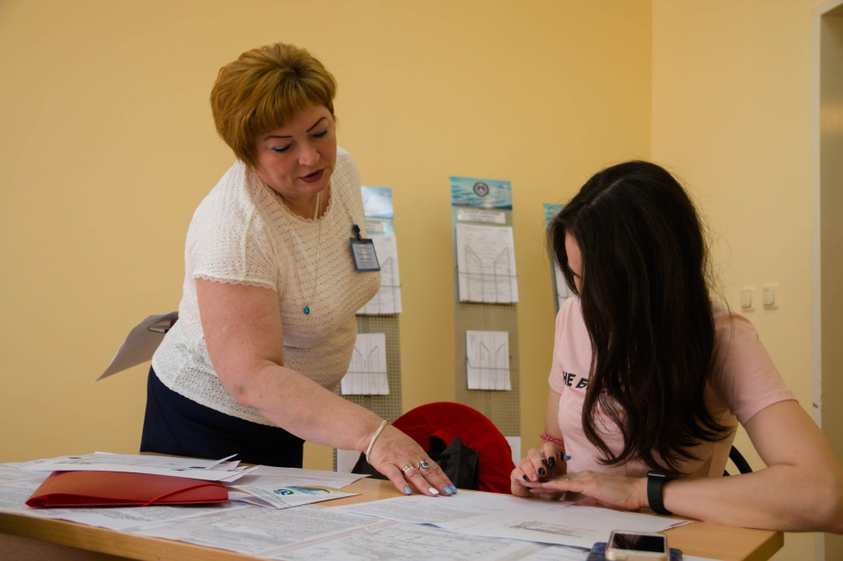
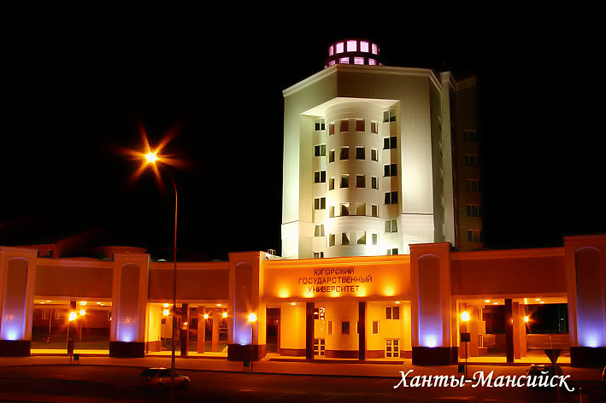
ПРИЁМНАЯ КОМИССИЯ ЮГУ
Адрес: 628012, ХМАО-Югра, г. Ханты-Мансийск,
ул. Чехова 16, корпус 4, к. 113,115,132
Телефон: 8 (3467) 377- 000 доб. 440,441, 443, 446, 447.
Сайт: WWW.UGRASU.RU

Slide 19
Группа Юридического института в социальной сети «Вконтакте» https://m.vk.com/uiugrasu

Slide 20
Instagram Юридического института https://instagram.com/uiugrasu?igshid=d2hxz08t56n

Slide 21
Спасибо за внимание!

